Slide 1

ถิรพล สินปรีชานนท์

Slide 2
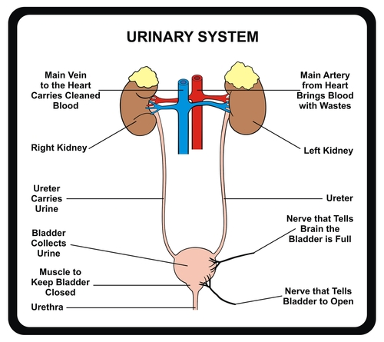
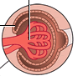

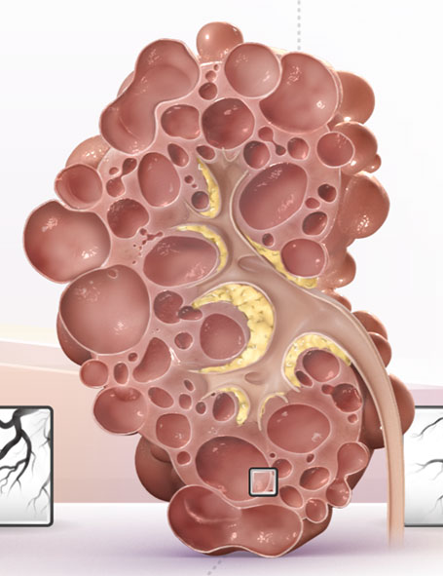
สาเหตุ
Glomerular disease
โรคไตเบาหวาน Diabetic nephropathy
โรคไตลูปุส Lupus nephritis
Vascular disease
ความดัน
หลอดเลือดอุดตัน
หลอดเลือดอักเสบ
Urinary Tract
นิ่ว
เก๊าท์
อื่นๆ
ADPKD

Slide 3
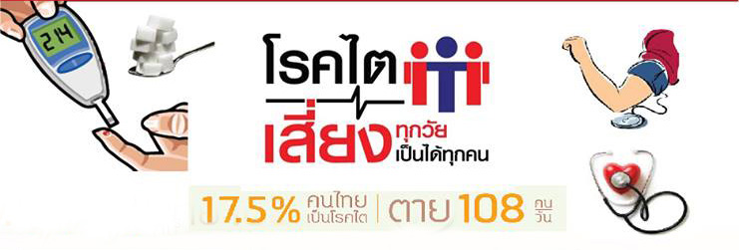
อุบัติการณ์ในประเทศไทย

Slide 4
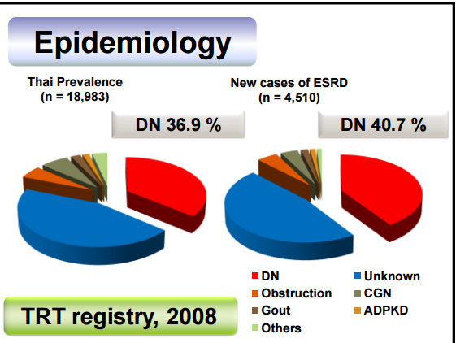
อุบัติการณ์ในประเทศไทย
รายเดิม รายใหม่
DN 38%
DN 39%
TRT registry, 2014

Slide 5
การวินิจฉัยโรคไตเรื้อรัง
โครงสร้างผิดปกติ
การทำงานผิดปกติ
1.
2.
MAUCR >30
Abnormal urine sediment
Abnormal Electrolyte ใน tubular dysfunction
ผลเจาะชิ้นเนื้อไต
อัลตราซาวนด์
ประวัติผ่าตัดเปลี่ยนไต
GFR <60 ml/min/1.73 m²
ผิดปกติ >3 เดือน

Slide 6
ระยะของโรค
C - G - A staging
Cause
สาเหตุ
GFR
Albuminuria

Slide 7
GFR

Slide 8
Albuminuria

Slide 9
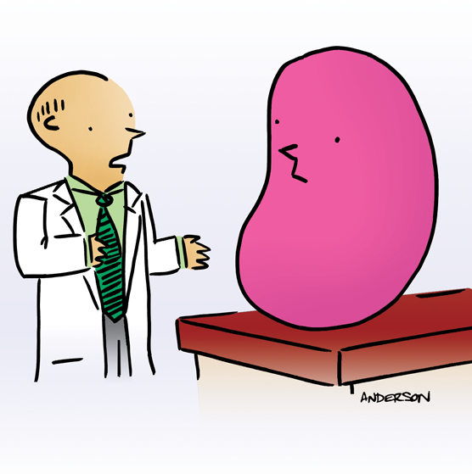
CGA staging

Slide 10
ระยะของโรค
MAUCR
<30
30 – 300
>300
GFR
Stage 1
Stage 2
Stage 3
Stage 4
Stage 5

Slide 11
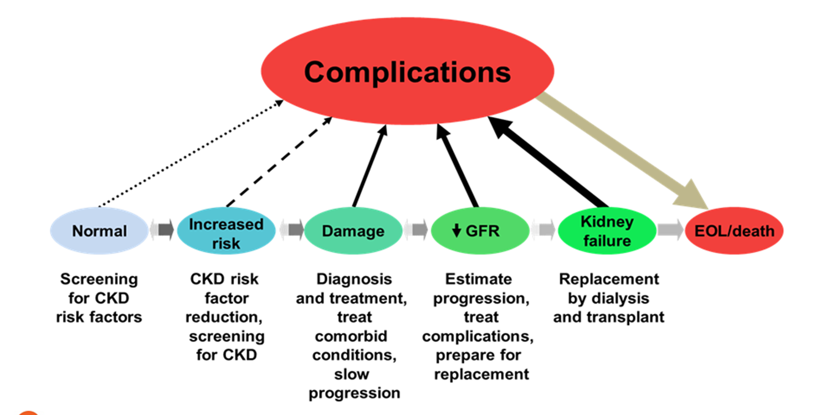
Concept of CKD
Screen หา risk factors
ลด
risk factors
รักษา
Comorbidity, slow renal progression
ประเมิน progression, เตรียม
RRT
RRT

Slide 12


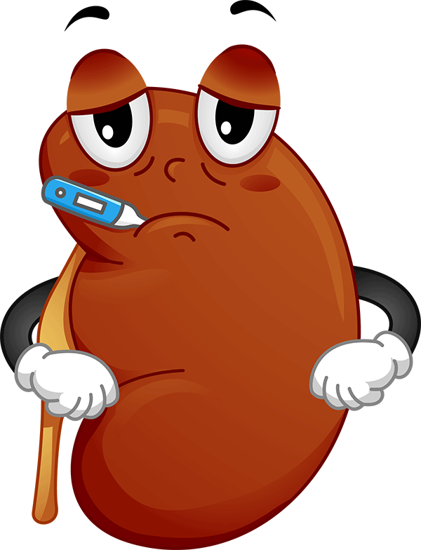
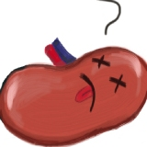
หลักการดูแลผู้ป่วยโรคไตเรื้อรัง
ไตปกติ
screen และ ลดปัจจัยเสี่ยง
ไตปกติ
บำบัดทดแทนไต
ไตปกติ
ไตปกติ
slow renal progression
โรคไตเรื้อรัง
ไตวาย
รักษา Complications

Slide 13
ปัจจัยเสี่ยง
ไตปกติ
โรคเบาหวาน
โรคความดันโลหิตสูง
อายุมากกวา 60 ปขึ้นไป
มีประวัติโรคไตในครอบครัว
autoimmune diseases
systemic infection
โรคหัวใจและหลอดเลือด
โรคติดเชื้อระบบทางเดิน ปัสสาวะหลายๆครั้ง
โรคเกาท์ หรือระดับกรดยูริคในเลือดสูง
ไดรับยาแกปวดกลุม NSAIDs เปนประจํา
ไตขางเดียว
ตรวจพบนิ่วในระบบทางเดินปสสาวะ
ถุงน้ำในไตมากกวา 3 ตำแหนง
SCREEN ปีละ 1 ครั้ง

Slide 14
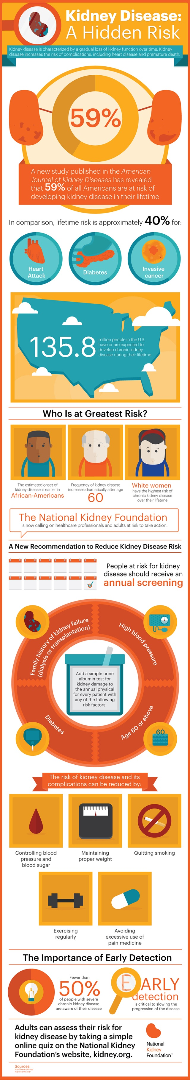
ผู้ป่วยกลุ่มเสี่ยง
ไตปกติ
ควรได้รับการตรวจปีละ 1 ครั้ง
ประวัติครอบครัว
ความดันสูง
โรคเบาหวาน
โรคความดันโลหิตสูง
อายุ 60 ปีขึ้นไป
มีประวัติโรคไตในครอบครัว
ตรวจเลือด และ ปัสสาวะทุกปี
เบาหวาน
อายุ 60 ปี

Slide 15
ไตปกติ
การลดปัจจัยเสี่ยง
ควบคุมความดันโลหิต
ควบคุมน้ำหนัก
หยุดบุหรี่
ออกกำลังกาย
หลีกเลี่ยงยาแก้ปวด

Slide 16
ความหมายของ CKD
โครงสร้าง หรือ การทำงาน ของไตผิดปกติ >3 เดือน:
โครงสร้างไตโดนทำลาย, GFR อาจปกติ
    MAUCR >30
    Urine sediment
    Electrolyte ใน tubular dysfunction
    ผลเจาะชิ้นเนื้อไต
    อัลตราซาวนด์
    ประวัติผ่าตัดเปลี่ยนไต
GFR <60 ml/min/1.73 m², โครงสร้างอาจปกติ

Slide 17
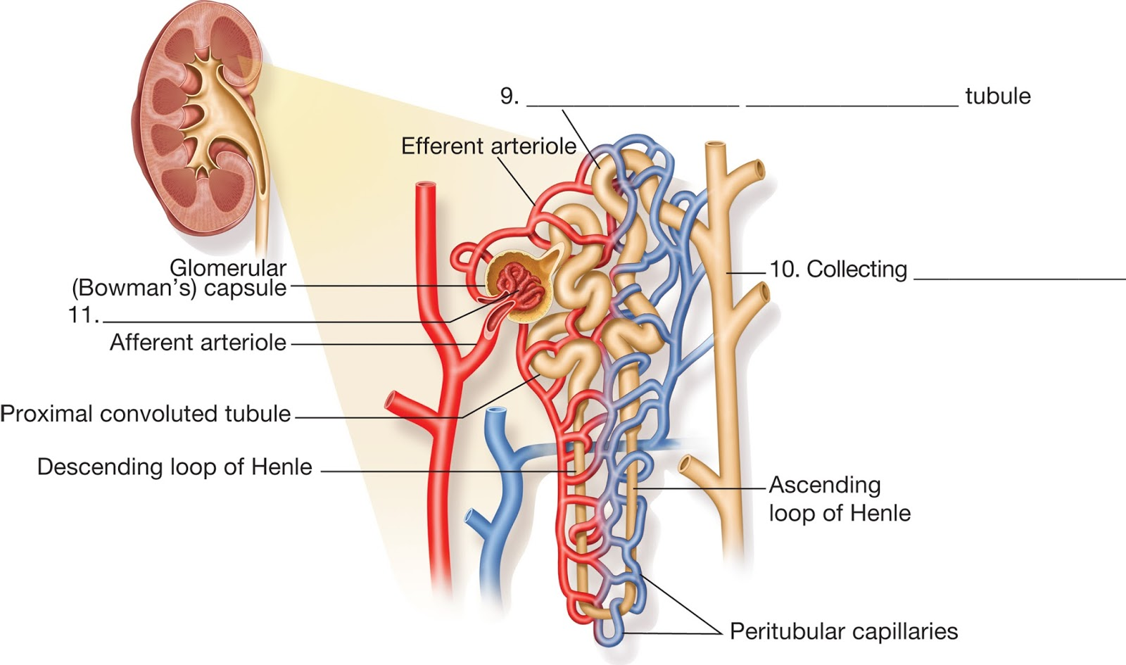
Cause สาเหตุ
Glomerular disease
โรคไตจากเบาหวาน Diabetic nephropathy
โรคไตลูปุส Lupus nephritis
Tubulointerstitial disease
นิ่ว
เก๊าท์
Vascular disease
ความดัน
หลอดเลือดอุดตัน
หลอดเลือดอักเสบ
อื่นๆ
ADPKD

Slide 18
รู้ได้อย่างไรว่าเรื้อรัง
GFR <60 ml/min/1.73 m²
ระยะเวลา >3 months >>>>> CKD
≤3 months
    albuminuria or proteinuria
    อัลตราซาวนด์ เช่น ไตขนาดเล็ก หรือ “reduced cortical thickness”
    ผลตรวจทางพยาธิวิทยา “fibrosis”, “atrophy”

Slide 19
Concept of CKD
Screen หา risk factors
ลด
risk factors
รักษา
Comorbidity, slow renal progression
ประเมิน progression, เตรียม
RRT
RRT

Slide 20
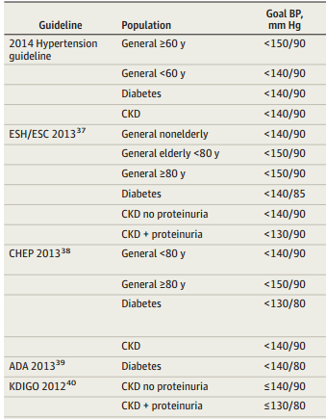
ลด RISKs, slow renal progression
โรคไตเรื้อรัง
DM: FBS <130mg/dL, HbA1c ≈ <7%
Hypertension:
FBS 130 mg/dL
HbA1c ≈ 7%
BP 140/90 mmHg

Slide 21
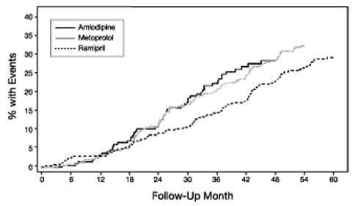
ลด RISKs, slow renal progression
โรคไตเรื้อรัง
Hypertension: ควรใช้ยาในกลุ่ม RAAS blockage
ACE-I
Enalapril
Ramipril
Quinapril
ARB
Losartan
Irbesartan
Candesartan

Slide 22
รักษา Complications
โรคไตเรื้อรัง
CKD-MBD: CKD- mineral bone disease
Anemia in CKD
Acidosis
Abnormal electrolyte
Edema
Malnutrition

Slide 23
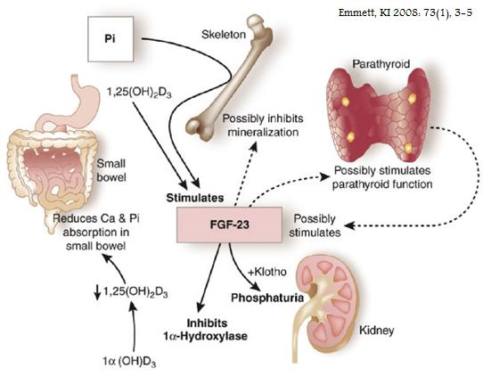
รักษา Complications
โรคไตเรื้อรัง
CKD-MBD: CKD- mineral bone disease
ไต
กระดูก
ลำไส้
ต่อมพาราไทรอยด์
Calcium
Phosphate
PTH
Vitamin D

Slide 24
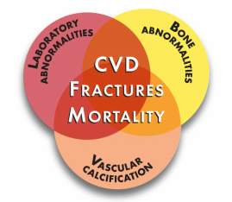
CKD-MBD
LAB
กระดูก
หลอดเลือด

Slide 25
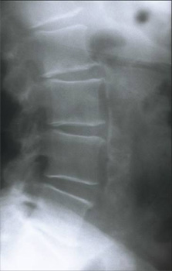

CKD-MBD
โรคไตเรื้อรัง
Lateral abdominal X-ray
Echocardiography
CT

Slide 26
ค่า Lab ที่ต้องการ
โรคไตเรื้อรัง
Calcium | 9-10.2 | Normal
Phosphate | 2.7-4.6 | Normal
PTH | 130-650 | 2-9 เท่า (ESRD)
Vitamin D | >20 | Normal

Slide 27
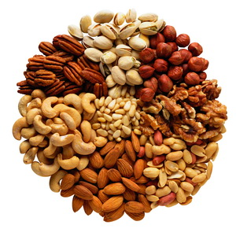
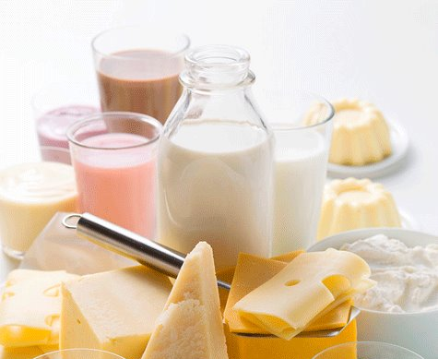
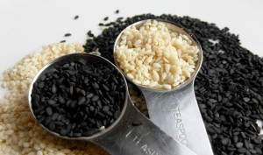
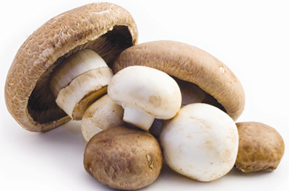
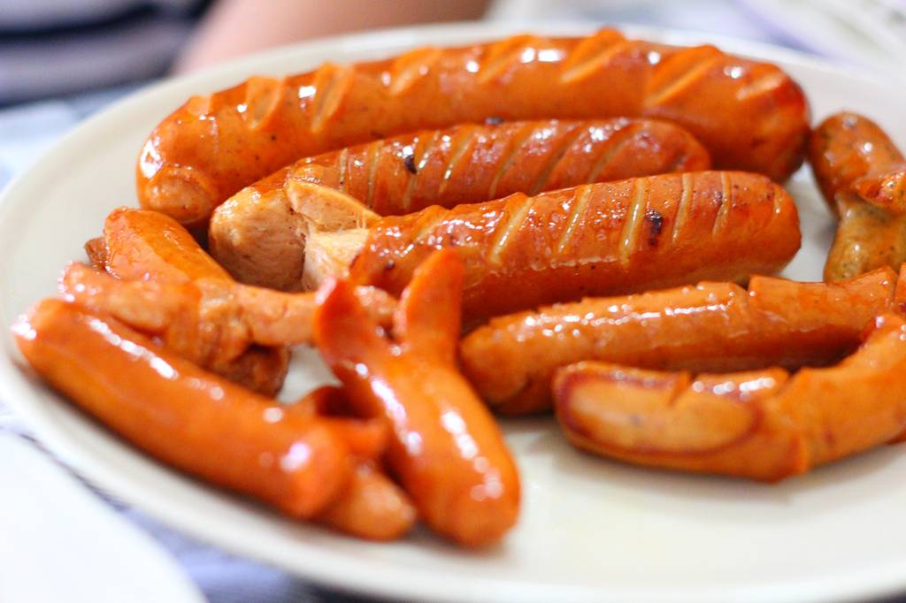

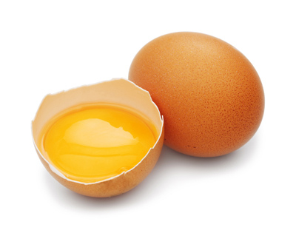
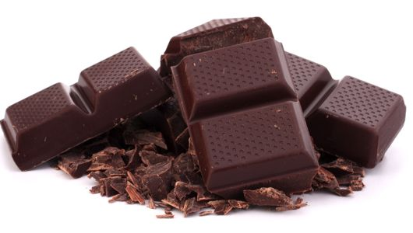
Phosphate
คุมอาหาร
Medications
Calcium Carbonate
Aluminum Hydroxide
Lanthanum

Slide 28
PTH
โรคไตเรื้อรัง
Alfacalcidol
Parathyroidectomy

Slide 29
รักษา Comorbidity
โรคไตเรื้อรัง
Anemia in CKD
  ภาวะโลหิตจาง หมายถึง
  Hb <13.0 g/dL ในเพศชาย
  Hb <12.0 g/dL ในเพศหญิง

Slide 30
ANEMIA in CKD
โรคไตเรื้อรัง
การรักษา
    ใหธาตุเหล็กกินเมื่อ
      Transferrin saturation (TSAT) ≤ 30%
      Ferritin ≤500 μg/L
    หากกินเหล็ก 3 เดือน แล้วไมตอบสนอง >> ใหธาตุเหล็กแบบฉีด

Slide 31
ANEMIA in CKD
โรคไตเรื้อรัง
Erythropoietin
  เริ่มใหในผูปวย STAGE 3-5 เมื่อระดับ Hb <10 g/d
  เปาหมายคือใหระดับ Hb 11.5 g/dL
  ควรหยุดยาเมื่อ Hb >13 g/dL

Slide 32
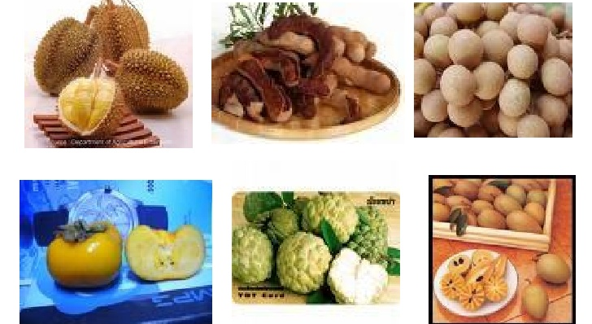

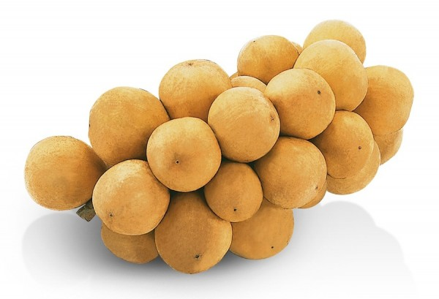
3. การดูแลรักษา abnormal electrolyte
Potassium

Slide 33
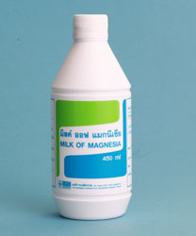
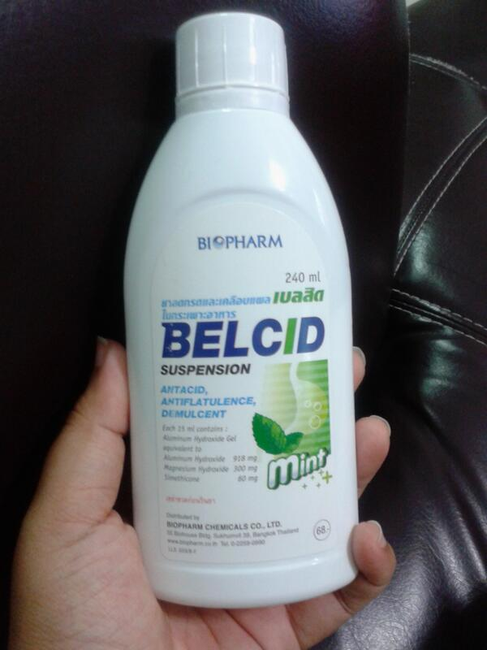
3. การดูแลรักษา abnormal electrolyte
Magnesium
Aluminium
ไม่ได้ห้ามใช้
แต่ควรหลีกเลี่ยงใน CKD stage 5

Slide 34
4. การดูแลรักษาภาวะเลือดเป็นกรด
โรคไตเรื้อรัง
HCO₃ ≥ 22mmol/L
ถ้าน้อยกว่านี้ให้ Sodamint (300mg)
โดยทั่วไป Sodamint 1 เม็ด เพิ่ม HCO3 ได้ 1 mmol/L

Slide 35
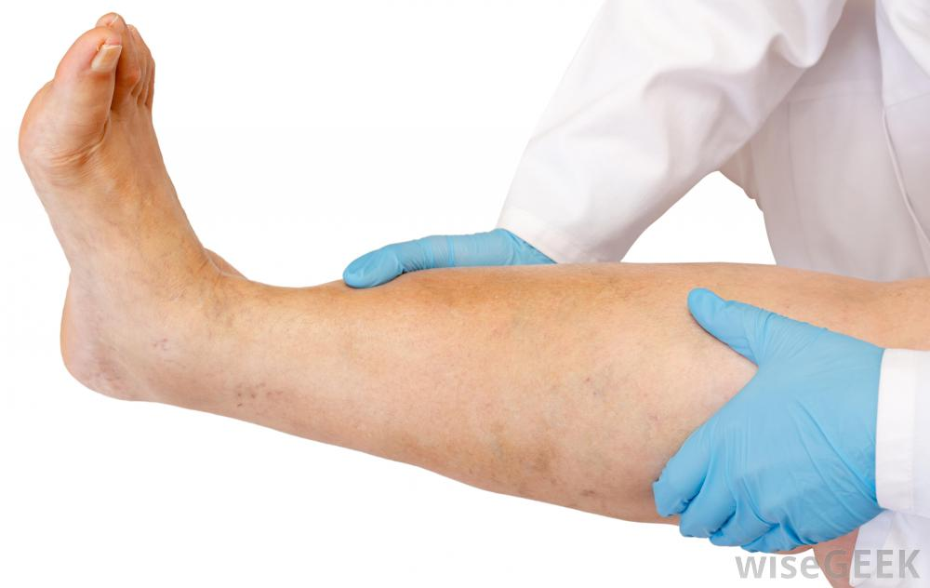
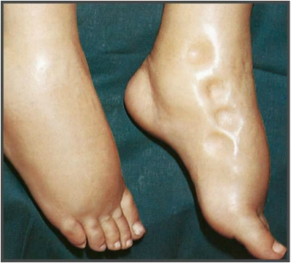
5. การดูแลรักษาภาวะบวม
โรคไตเรื้อรัง
ลดโซเดียม - จำกัดน้ำ
ยกขาสูง
ยาขับปัสสาวะ
บวม ≠ Lasix

Slide 36
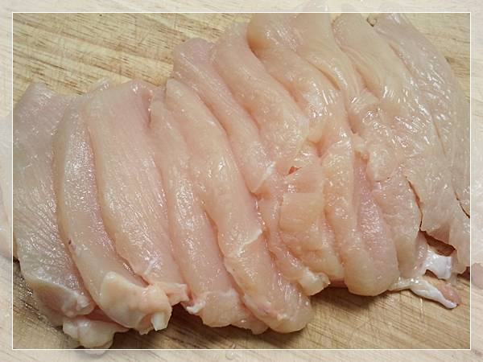
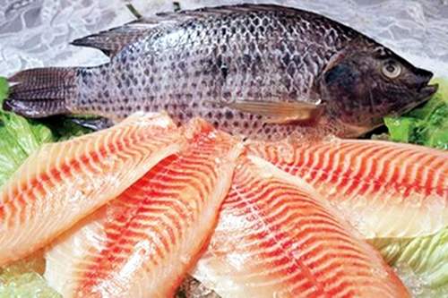
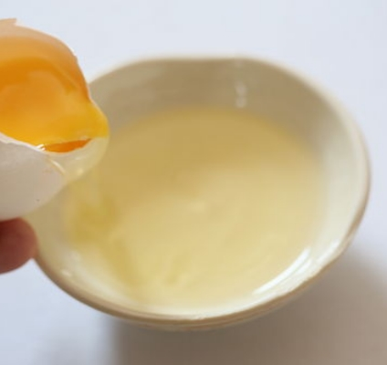
6. การดูแลรักษาภาวะทุโภชนาการ
โรคไตเรื้อรัง
รับประทานโปรตีนในสัดส่วนที่แพทย์และโภชนากรแนะนำ
เน้นโปรตีนคุณภาพสูง

Slide 37
การติดตาม Lab
โรคไตเรื้อรัง
GFR
STAGE 1-2 | 1 ปี
STAGE 1-2 + (MACR >300mg/g หรือ UPCR >0.5) | 6 เดือน
STAGE 3 | 6 เดือน
STAGE 3 + (MAUCR >300mg/g หรือ UPCR >0.5) | 3 เดือน
STAGE 4-5 | 3 เดือน

Slide 38
การติดตาม Lab
โรคไตเรื้อรัง
CKD-MBD | Ca, PO₄ | PTH, ALP | Vit-D
STAGE 3 | 12 เดือน | เริ่มต้น | เริ่มต้น
STAGE 4 | 6 เดือน | 12 เดือน | เริ่มต้น
STAGE 5 | 3 เดือน | 6 เดือน | เริ่มต้น

Slide 39
การติดตาม Lab
โรคไตเรื้อรัง
Hemoglobin
STAGE 3 | 1 ปี
STAGE 4-5 | 6 เดือน
STAGE 3-5 + anemia | 3 เดือน
ได้ ESA | 1 เดือน
TSAT, Ferritin
STAGE 3-5 | เริ่มต้น
ได้ EPO | 6 เดือน

Slide 40
การฉีดวัคซีน
โรคไตเรื้อรัง
วัคซีนป้องกันไวรัสตับอักเสบบี (hepatitis B vaccine) โดยใช้ขนาดยาเป็น 2 เท่าของคนปกติ
    จำนวน 4 เข็ม (0, 1, 2, 6 เดือน) โดยแบ่งครึ่ง และฉีดเข้ากล้ามเนื้อ deltoid ทั้งสองข้าง
    ติดตามระดับภูมิคุ้มกันหลังฉีดเข็มสุดท้ายที่ 1 เดือน ถ้าพบว่ายังไม่มีภูมิคุ้มกัน (anti-HBs <10 IU/L) ให้ฉีดซ้ำอีก 4 เข็ม และตรวจภูมิคุ้มกันหลังฉีดครบอีกครั้ง
วัคซีนป้องกันไข้หวัดใหญ่ทุกปี

Slide 41
ไตวายเรื้อรังระยะสุดท้าย
ไตวาย
การเตรียมตัวเข้าสู่ไตวายระยะสุดท้าย
การบำบัดทดแทนไต
  การฟอกเลือดด้วยเครื่อง ไตเทียม (hemodialysis)
  การล้างไตทางช่องท้อง (peritoneal dialysis)
  การปลูกถ่ายไต

Slide 42
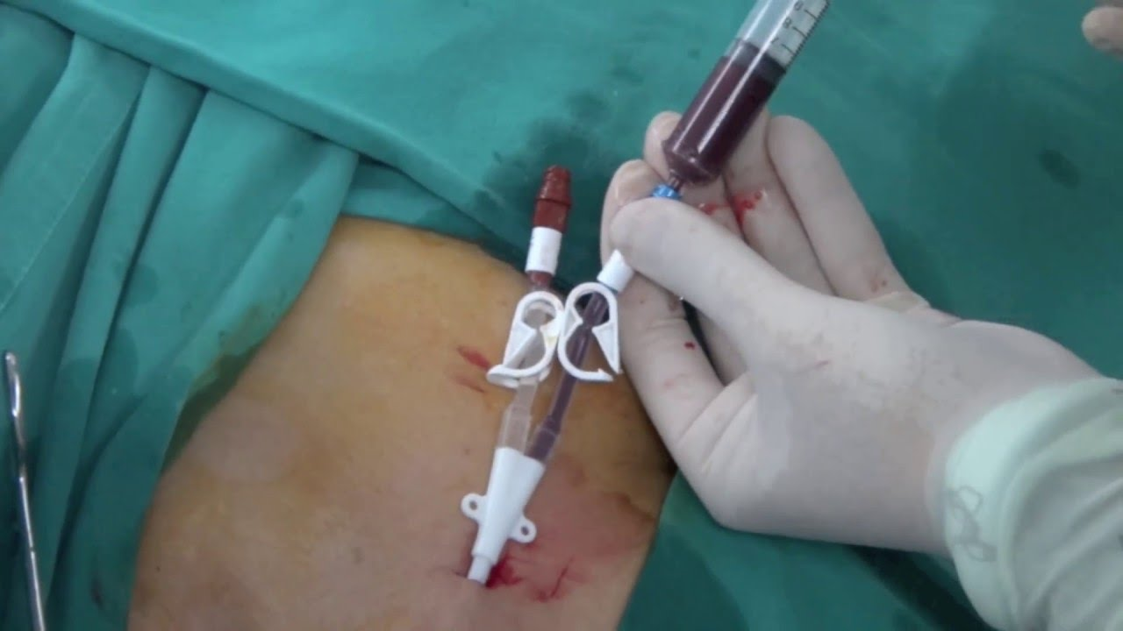
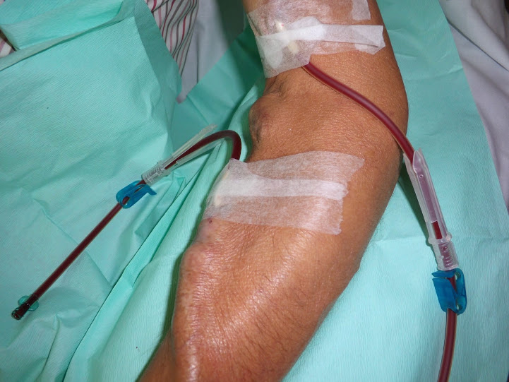
ไตวายเรื้อรังระยะสุดท้าย
การฟอกเลือดด้วยเครื่อง ไตเทียม (hemodialysis)
Long-term vascular access
    Permanent catheter
    AV graft
    AV fistula

Slide 43
ไตวายเรื้อรังระยะสุดท้าย
Av fistula การผ่าตัดต่อเส้นเลือด โดยใช้เส้นเลือดของผู้ป่วยเอง เป็นวิธที่ดีที่สุด ภาวะแทรกซ้อนน้อย และอายุการ ใช้งานนานที่สุด ต้องรอให้เส้นเลือดโตสมบูรณ์ 2-3 เดือน
AV graft การผ่าตัดต่อเส้นเลือดเทียม ถ้าเส้นเสือดของผู้ป่วยมีขนาดเล็ก แพทย์อาจพิจารณาใช้เส้นเลือดเทียม ฝังใต้ผิวหนัง สามารถใช้ได้ภายใน 2-3 สัปดาห์

Slide 44
ไตวายเรื้อรังระยะสุดท้าย
แนวทางการดูแลหลอดเลือดถาวร
บริหารมือ โดยวิธีกำลูกเทนนิสหรือลูกบอลเล็กๆ แล้วบีบคลายอย่างน้อยวันละ 500
หลีกเลี่ยงการเจาะเลือด วัดความดันโลหิตและการให้น้ำเกลือ
แนะนำให้ผู้ป่วยไม่สวมนาฬิกา แหวน กำไล สายรัดข้อมือ ไม่นอนทับ และไม่ใช้แขนข้างที่มีหลอดเลือดหนุนศีรษะ
แนะนำให้ผู้ป่วยตรวจหลอดเลือด ว่ามีเสียงฟู่หรือไม่ หากไม่ให้รีบมาพบแพทย์ทันที เนื่องจากหากมีการอุดตัน ต้องได้รับการแก้ไขโดยเร่งด่วน

Slide 45
ไตวายเรื้อรังระยะสุดท้าย
ลดอคติของ CAPD
  อัตราการรอดชีวิตระหว่าง CAPD และ HD ไม่แตกต่างกัน
  CAPD จะมีการสภาพการเสื่อมของไตช้ากว่า
  ต้นทุนของ CAPD เท่ากับวิธี HD
  ผู้ป่วยจะประหยัดค่าใช้จ่ายและเวลาเดินทางได้มากกว่า เนื่องจากมาพบแพทย์เพียงเดือนละ 1-2 ครั้ง แต่ HD ต้องพบแพทย์เดือนละ 8-12 ครั้ง

Slide 46
ไตวายเรื้อรังระยะสุดท้าย
ข้อห้ามในการทำ CAPD
  มีรอยโรคบริเวณผิวหนังหน้าท้องที่ไม่สามารถวางสายได้
  มีสภาพจิตบกพร่องอย่างรุนแรง
  Severe inflammatory bowel disease

Slide 47
ไตวายเรื้อรังระยะสุดท้าย
ข้อห้ามในการทำ CAPD ที่อาจอนุโลมได้
  มีพังผืดภายในช่องท้อง
  Severe malnutrition
  Multiple abdominal adhesions
  Ostomy
  Vascular graft, Ventriculos - Peritoneal shunt
  Blindness
  hernias

Slide 48
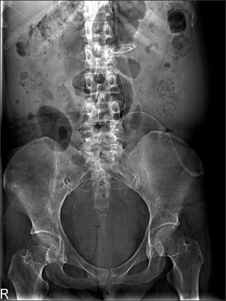
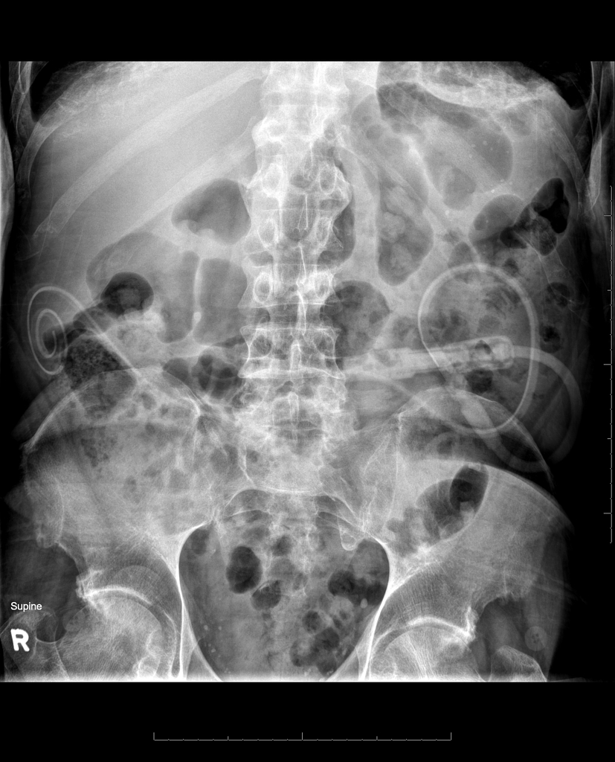
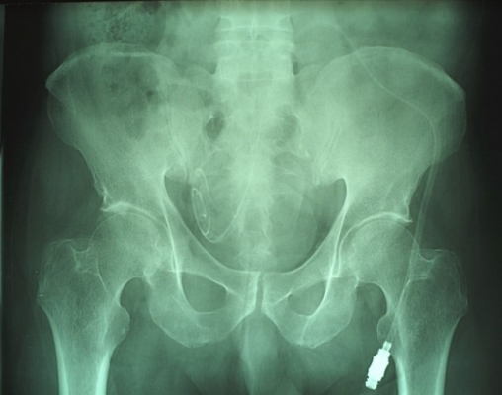
ไตวายเรื้อรังระยะสุดท้าย
Tenckhoff catheter

Slide 49
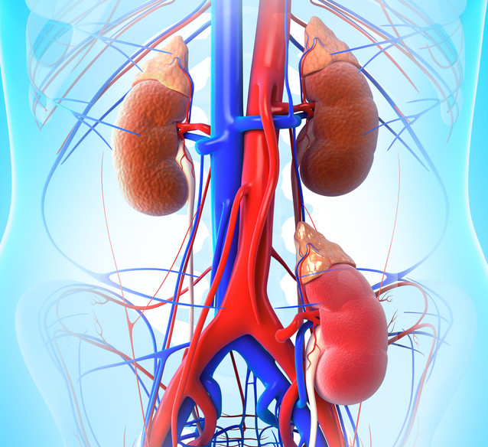
ไตวายเรื้อรังระยะสุดท้าย
  การปลูกถ่ายไต
    การผ่าตัดไตของญาติที่มีชีวิต หรือของผู้บริจาค ที่เพิ่งเสียชีวิตหรือสมองตายแต่ไตยังทำงานเป็นปกติอยู่มาให้แก่ผู้ป่วย
    ปลูกถ่ายไตเป็นการบำบัดทดแทนไตที่ทำให้ผู้ป่วยมีชีวิตยืนยาวและให้คุณภาพชีวิตดีที่สุด

Slide 50
จบ

